Slide 1
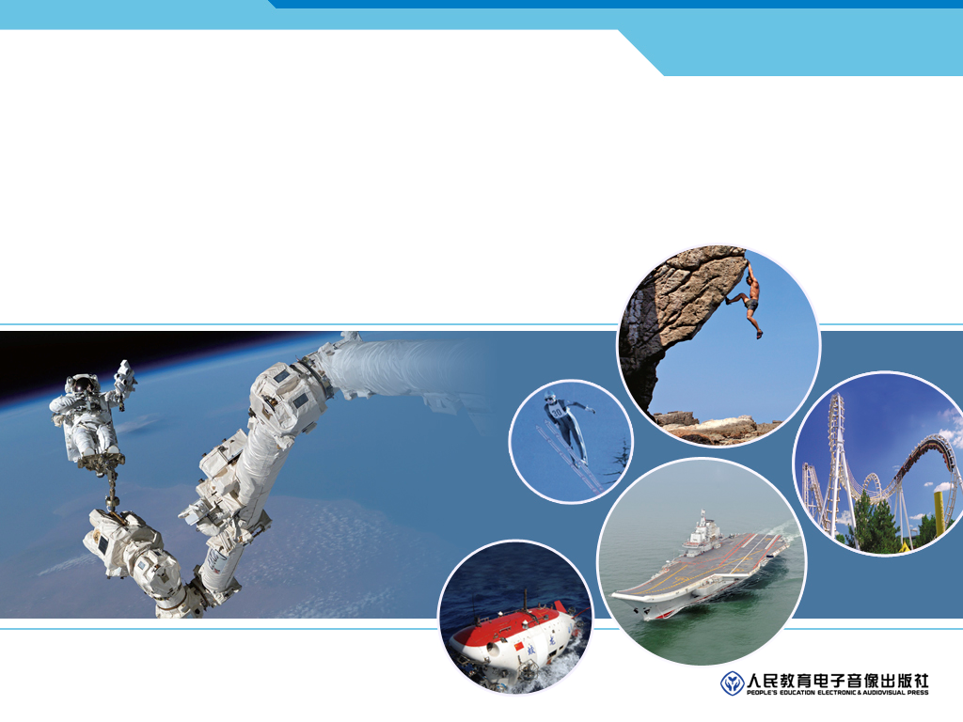


运动和力专题复习
天津市双水道中学
教师：章程

Slide 2
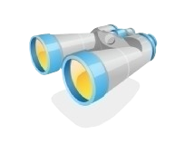
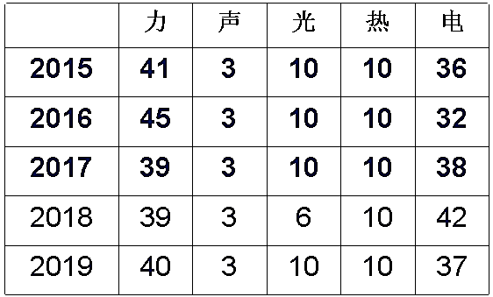
近五年天津市中考力学知识占分比

Slide 3
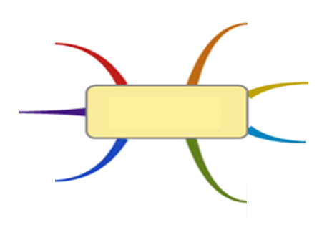


初中物理力学结构图
第七章 力
第一章 机械运动
第八章 运动和力
第十二章 简单机械
力 学
第九章 压强
第十一章 功和能
第十章 浮力
第六章 质量和密度

Slide 4
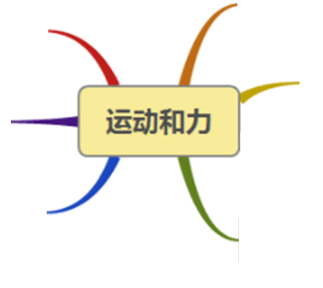
运动和力 结构图
牛顿第一定律
力
二力平衡
弹 力
重 力
摩擦力

Slide 5
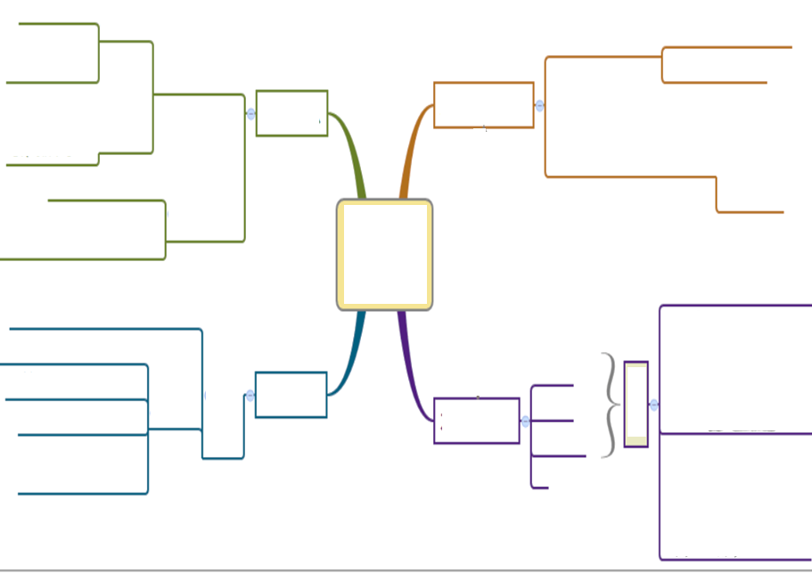
知 识 回 顾
施力物体
物体
物体对物
体的作用
牛顿
N
受力物体
1N约两个鸡蛋的重力
概念
单位
推、拉、压、支持、吸引…
作用
理解：物质性相互性
表示力的大小
力不能离开物体存在
例：F=600N
力
物体间力的作用是相互的
力可以改变物体的形状
速度大小、方向的改变
用一条带箭头的线段表示力
加速
改变
运动
状态
作用
效果
示意图
三要素
大小
减速
方向
运动方向的改变
作用点
起点或终点表示作用点
箭头表示方向
长短表示大小

Slide 6
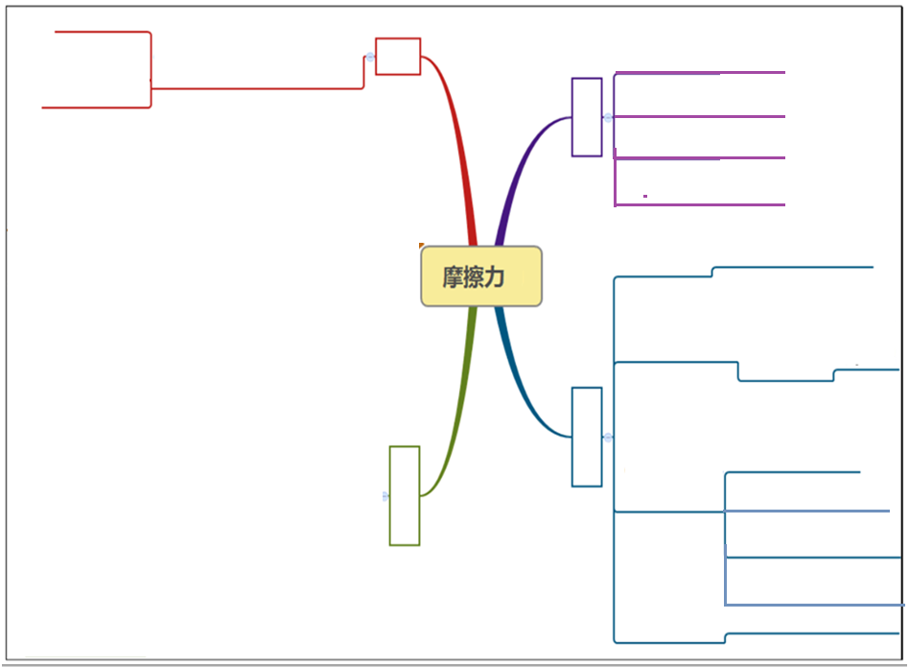
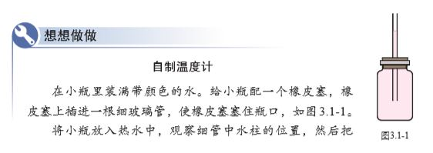
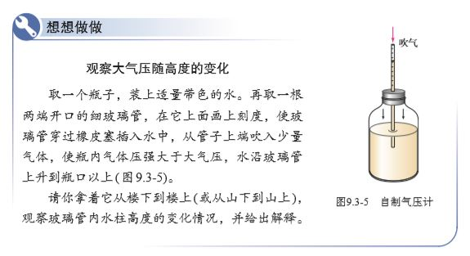
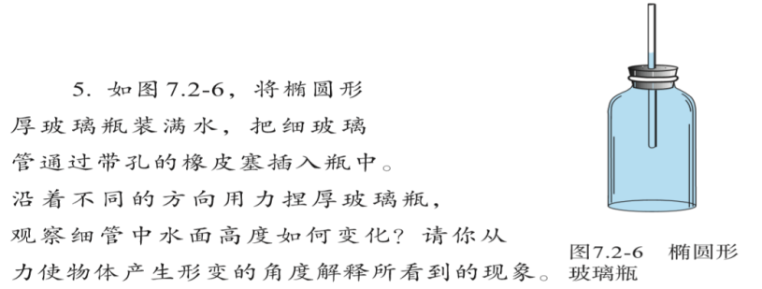
知 识 回 顾
发生弹性形变
常见的弹力
物体由于发生弹性形变而产生的力。
产生
压力：垂直于接触面指向被压的物体
相互接触
支持力：垂直于接触面指向被支持的
物体
绳子拉力：沿绳收缩的方向
弹簧弹力：指向弹簧恢复原长的方向
弹力
用途：测量力的大小
原理：在弹性限度范围内，弹簧的伸长量与所受拉力成正比
放大微小形变
弹簧测力计
观察量程、分度值、调零
使用
注意
事项
被测拉力不能超过量程
视线正对刻度线
被测拉力与伸长方向一致
弹簧测力计示数显示弹簧所受拉力大小

Slide 7
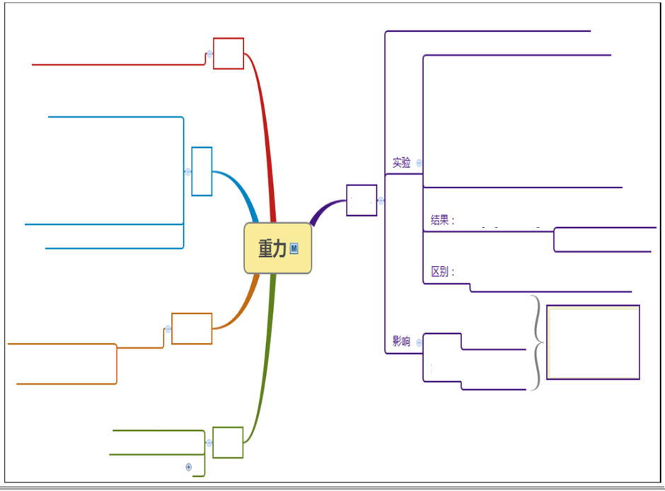

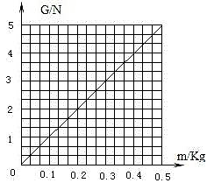

知 识 回 顾
问题：探究重力与质量的关系
物体由于地球吸引而受到的力
产生
方法：可以用弹簧测力计测重力、天平测质量
形状规则，质量分布均匀：重心在几何中心
作用点
实验
示意图
结论：重力与质量成正比
不规则薄板形物体—悬挂法
重力
g=9.8N/kg
竖直向下
（与水平方向垂直）
方向
g值大小
纬度
估测时g=10N/kg
应用：重垂线
高度
G=mg
计算重力或质量
公式

Slide 8
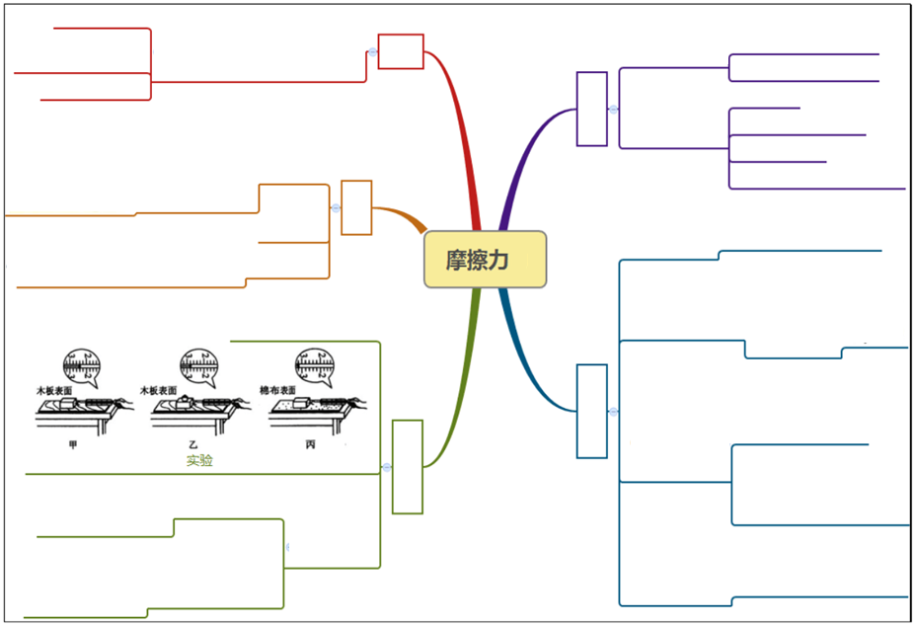
知 识 回 顾
相互接触
增大有益摩擦
增大接触面粗糙程度
相互挤压
有相对运动趋势
或发生相对运动
产生
改变方法
增大压力
接触面粗糙
减小有害摩擦
减小压力
使接触面更光滑
使接触面分离
滑动摩擦
变滑动为滚动
发生相对运动：滑雪
分类
滚动摩擦
摩擦力
可以是阻力
可以是动力
有相对运动趋势：
表现：未推动…
摩擦力是阻力吗？
静摩擦
静止的物体可以
受到滑动摩擦力吗
压力、接触面粗糙程度
理解
影响因素
摩擦力的方向一定与物体运动方向相反？
突然加速，突然减速时
实验操作注意：水平拉动，匀速直线运动
测量原理：二力平衡
滑动摩擦力方向与相对运动方向相反。
甲乙：接触面粗糙程度一定时，压力越大，滑动摩擦力越大。
甲丙：压力一定时，接触面越粗糙，
滑动摩擦力越大；
实验设计
压力增大，静摩擦力的一定增大吗？

Slide 9
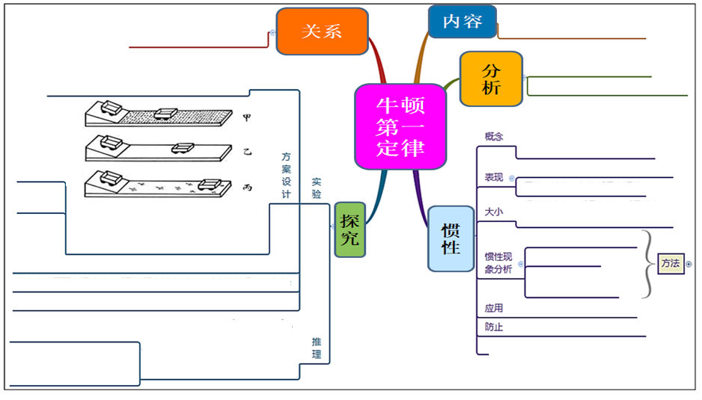
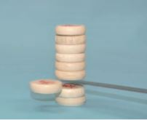
知 识 回 顾
力不是维持物体运动状态的原因
力是改变物体运动状态的原因
一切物体在没有受到力的作用时，总保持静止状态或匀速直线运动状态。
不受力时，运动状态不变
小车在水平面上运动，受到不同阻力作用时，速度减小的快慢有什么不同？
牛顿第一定律
运动状态改变，一定受力
将同一小车从同一斜面的同一高度由静止释放
物体保持原来运动状态不变的性质。
保持静止状态不变或保持匀速直线运动状态不变的性质
到达水平面初速度相同
由质量大小决定，
质量越大，惯性越大
1.甲图，在水平木板上铺上毛巾，让小车从斜面顶端由静止释放，记录小车在水平面运动的距离。
2.乙图，在水平木板上铺上棉布，让小车从斜面顶端由静止释放，记录小车在水平面运动的距离。
3.丙图，水平木板上不铺材料，重复以上步骤
助跑跳远，扔铅球…
现象：小车在水平面上运动时，
表面越光滑，运动的距离越远
结论：小车在水平面上运
动时,受到的阻力越小，速
度减小的越慢.
推理：运动的小车在水平面上不受阻力时，将以恒定速度永远运动下去
系好安全带，保持车距…

Slide 10
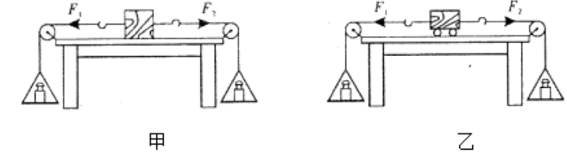
二力平衡的条件
在探究“二力平衡的条件”的实验中，小燕同学采用的实验装置如图甲所示，小彤同学采用的实验装置如图乙所示．
（1）为了完成实验，这两个实验装置中，你认为装置______更科学，理由是
．
（2）向两吊盘中加砝码，当两盘中的砝码质量______________(选填“相等”或“不相等”)时，小车静止。
（3）在装置乙中，将小车旋转一定角度，松手后，发现小车旋转后又恢复原状．这说明两个力必须满足作用在同一__________上，物体才能平衡．
（4）某同学在探究完“二力平衡”条件的实验后，又利用该装置进行探究，剪断小车左边的细线后，小车由静止向右运动，此现象说明力可以改变物体的_________________。
乙
滚动摩擦小于滑动摩擦，对实验影响更小
相等
直线
运动状态

Slide 11
力和运动的关系
物体受力情况
物体运动情况
不受力
静止状态
运动状态不改变
匀速直线运动状态
受平衡力
受非平衡力
运动状态发生改变

Slide 12
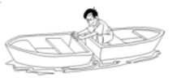
一.概念题
（中考真题）1.如图所示，人坐在小船上，在用力向前推另一艘小船时，人和自己坐的小船却向后移动。该现象说明了（ ）
B
A. 力能使物体发生形变
B. 物体间力的作用是相互的
C. 力的作用效果与力的大小有关
D. 力的作用效果与力的作用点有关
知识点：物体间力的作用是相互的

Slide 13
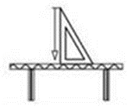
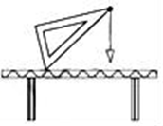
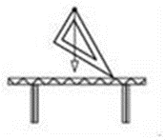
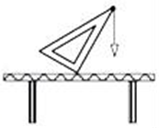
一.概念题
（中考真题）2．利用铅垂线和三角尺判断桌面是否水平，如图所示的做法正确的是（ ）
A
A B
C D
知识点：重力的方向总是竖直向下的

Slide 14
一.概念题
（中考真题）3．下列几组生活现象与其所蕴含的物理知识，对应完全正确的是（ ）
A． 现象 知识
橡皮筋受拉力发生了形变 力的作用是相互的
人穿旱冰鞋推墙时会后退
B． 现象 知识
用力捏车闸可使自行车停下 减小摩擦
鞋底上刻有凹凸不平的花纹
C． 现象 知识
拍打窗帘能清除表面浮灰 利用惯性
助跑能使运动员跳得更远
D． 现象 知识
利用铅垂线判断墙壁是否竖直 重力方向竖直向下
关闭发动机的汽车慢慢停下来
C
X
力可以改变物体的形状
物体间力的作用是相互的
X
增加压力可以增大摩擦力
增加粗糙程度可以增大摩擦力
√
利用惯性
利用惯性
X
重力的方向总是竖直向下的
力改变物体的运动状态

Slide 15
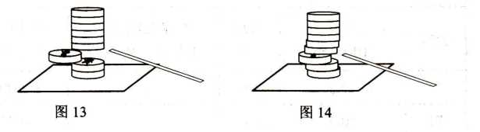
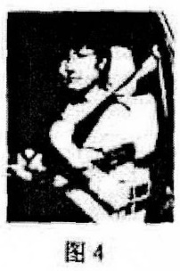
一.概念题
（中考真题）4.如图13所示，用尺子猛力将下面的棋子击出时，上面的棋子不会飞出而是落到正下方，是由于它们具有____________；如图14所示，如果用尺子缓慢击打下面的棋子，紧挨被击打棋子上面的棋子会前移，是因为它受到________________的作用。
（中考真题）5.公安部门要求小型客车的驾驶员行驶时必须使用安全带(图4所示)。其目的是一旦发生交通事故，防止驾驶员身体由于（ ）
A．受到向前的冲击力而撞击车体
B．受到座椅靠背向前的推力而撞击车体
C．受到向前的惯性力而撞击车体
D．惯性继续向前运动而撞击车体
惯性
摩擦力
D

Slide 16
二.受力分析
受力分析的步骤和方法
研究对象
已知力
弹力
接触且发生相对运动
摩擦力
接触且发生弹性形变
如推力、拉力
整体法、隔离法
重力
地球附近的物体都受重力
小贴士
弹力：消除法
摩擦力：假设法
小贴士
重力肯定有
弹力看四周，形变才存在
分析摩擦力，看看运动否

Slide 17
二.受力分析
整体法
F₁
B
F₂
A
A
B
甲 乙
在同一水平面上，有表面粗糙程度相同、质量不同的
两个物块。按照甲、乙两种方式放置。分别在水平力
F₁、F₂的作用下，做匀速直线运动，则F₁ F₂
（选填“大于”、“小于”或“等于”）
等于

Slide 18
二.受力分析
用“消除法”分析弹力
用细线吊起小球，当小球静止时受力情况
F_{拉}
F_{支}
G

Slide 19

二.受力分析
用“假设法”分析摩擦力
A随传送带一起匀速向右运动时受力情况
静止于斜面上的物块受力情况
F支
F支
f
G
G
假设A在水平方向受到传送带给它的摩擦力，物块受力不平衡，无法匀速，故假设错误
假设物块不受摩擦力，物块受力不平衡，无法静止在斜面上，故假设错误

Slide 20

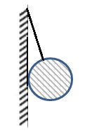
二.受力分析
在水平面上静止
在竖直墙壁上静止
F支
f
受力分析的步骤
1.确定研究对象
2.重力
3.已知力
4.弹力
5.摩擦力
F
F压
F弹
F压
G
G
F拉
f
F支
F压
F支
F压
G
G
光滑墙壁
静止在斜面上
弹力：消除法
摩擦力：假设法

Slide 21
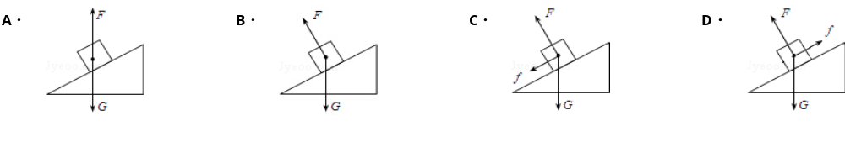
二.受力分析
例1：一物块沿光滑斜面下滑，图中关于该物块受力
的示意图正确的是（ ）
B
例2.一物块沿斜面匀速下滑，图中关于该物块受力的示意图正确的是（ ）
D
例3：一物块以一定速度冲上粗糙斜面，图中关于该物块受力的示意图正确的是（ ）
C

Slide 22
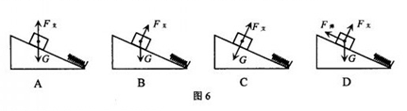
二.受力分析
（中考真题）例4：滑块被固定在光滑斜面底端的压缩弹簧弹出。滑块离开弹簧后沿斜面向上运动的过程中，不考虑空气阻力如图关于滑块的受力示意图正确的是（ ）
B

Slide 23
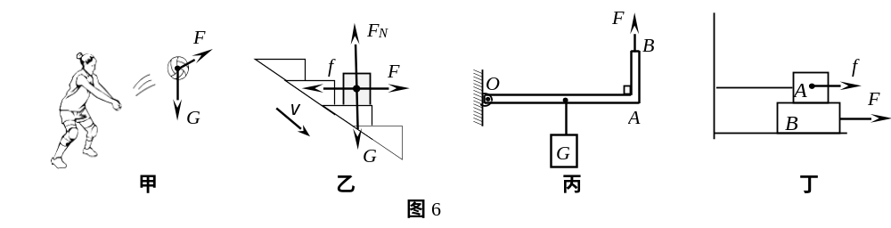
二.受力分析
例5：如图6所示，下列情况受力分析正确的是（不计空气阻力）（ )
A．甲图为排球离开手后在空中飞行
B．乙图为一相对于电梯静止的物块随自动电梯匀速下行
C．丙图为杠杆OAB在如图位置静止时，在B点施加最小拉力F的方向为竖直向上
D．丁图为细绳一端固定在墙上，另一端与物体A相连；物块B在水平拉力F的作用下沿光滑水平面向右匀速直线运动，物块A受到摩擦力的方向为水平向右

Slide 24
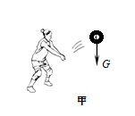
二.受力分析
例5：如图6甲所示，下列情况受力分析正确的是（不计空气阻力）（ )
A．甲图为排球离开手后在空中飞行
解释：球受到地球的吸引，而受到重力。
手与球分开后，球和手没有相互作用，因此不受击打的力。

Slide 25
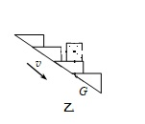
二.受力分析
例5：如图6乙所示，下列情况受力分析正确的是（不计空气阻力）（ )
B．乙图为一相对于电梯静止的物块随自动电梯匀速下行
解释：
1.受地球吸引而有重力
F支
2.与台阶接触，相互挤压而对台阶有压力，台阶反作用，物块受支持力
G
3.物块与电梯一起匀速运动，在水平方向上没有相对运动及相对运动趋势，没有摩擦力

Slide 26
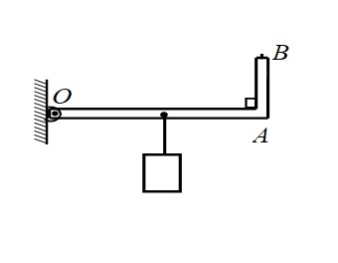
二.受力分析
例5：如图6丙所示，下列情况受力分析正确的是（不计空气阻力）（ )
C．丙图为杠杆OAB在如图位置静止时，在B点施加最小拉力F的方向为竖直向上
F_{小}
F₁
L_{小}
L₁
L₂
F₂
根据杠杆平衡条件，力臂越长，所需要的力越小。

Slide 27
二.受力分析
例5：如图6丁所示，下列情况受力分析正确的是（不计空气阻力）（ )
D．丁图为细绳一端固定在墙上，另一端与物体A相连；物块B在水平拉力F的作用下沿光滑水平面向右匀速直线运动，物块A受到摩擦力的方向为水平向右
A
F_{拉}
f
1.B向右匀速运动，A静止不动，A、B之间发生相对运动，所以AB之间有摩擦力
2.A静止不动，绳子给A拉力向左，根据二力平衡知识可知，B给A摩擦力向右

Slide 28
二.受力分析
例5：如图6所示，下列情况受力分析正确的是（不计空气阻力）（ )
A．甲图为排球离开手后在空中飞行
B．乙图为一相对于电梯静止的物块随自动电梯匀速下行
C．丙图为杠杆OAB在如图位置静止时，在B点施加最小拉力F的方向为竖直向上
D．丁图为细绳一端固定在墙上，另一端与物体A相连；物块B在水平拉力F的作用下沿光滑水平面向右匀速直线运动，物块A受到摩擦力的方向为水平向右
D

Slide 29
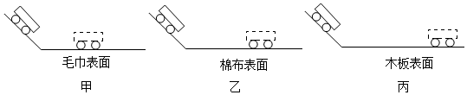
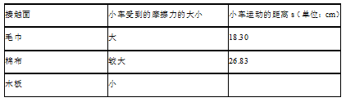

三.牛顿第一定律
在探究“阻力对物体运动的影响”实验中。
（1）小悦用如图所示的实验装置进行实验时，让小车从斜面的同一位置由静止滑下，目的是使小车到达水平面时的 相同。采用的研究问题的方法是 。
（2）测量小车在水平面上滑行的距离．结果记录在下表中
速度
控制变量法
第三次实验中，小车在水平木板上滑行时的停止位置如图所示，读出小车在木板上滑行的距离并填在表中相应空格处______________．
63.20cm

Slide 30
三.牛顿第一定律
在探究“阻力对物体运动的影响”实验中。
（3）小车在粗糙程度不同的平面上静止时的位置如图甲、乙、丙所示。可以得出，物体受到的阻力越 （填“大”或“小”），速度减小得越慢。小车在水平面上运动速度的减小是因为受到 （填“平衡力”或“非平衡力”）的作用。
（4）本实验能直接说明________（填字母）
A．牛顿第一定律
B．物体的运动需要力来维持
C．力可以改变物体的运动状态
D．小车下滑过程中受到一个沿斜面向下的力
E．小车在水平面上从运动到静止时只受到一个摩擦力的作用
小
非平衡力
C

Slide 31
三.牛顿第一定律
在探究“阻力对物体运动的影响”实验中。
（5）在本实验的基础上进一步推理得出：如果运动的物体不受力时，将保持 运动状态。可见，力不是使物体运动的原因，力是改变物体________________的原因．
（6）下列哪个实验也用到了推理的方法（ ）
A．探究平面镜成像规律时，用棋子B代替棋子A的像
B．如果将瓶内抽成真空，将听不到铃声
C．探究摩擦力大小与压力大小的关系时，控制接触面粗糙程度相同
D．用光线来研究光的直线传播
匀速直线
运动状态
B

Slide 32
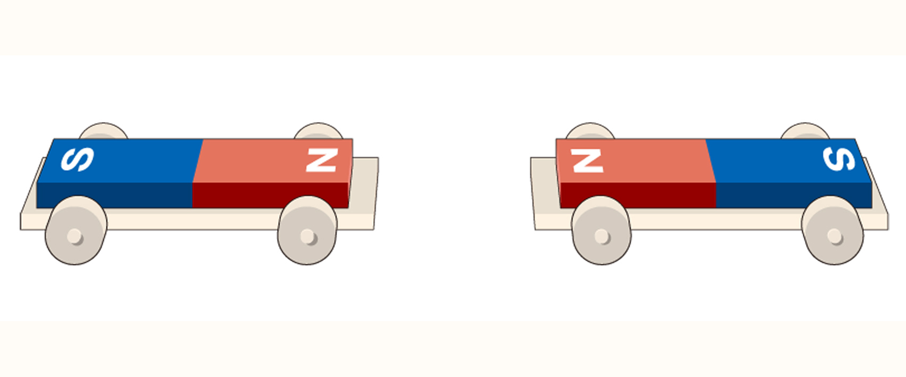
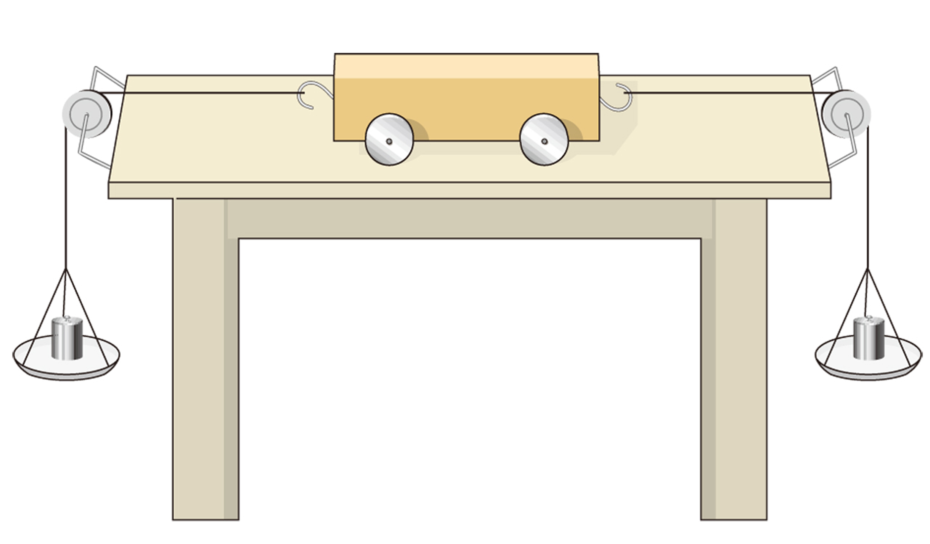
四.平衡力与相互作用力
1.相互作用力
2.平衡力
甲 排斥 乙
乙 排斥 甲
甲向左拉小车
乙向右拉小车
条件：
作用在两个物体上
大小相等
方向相反
在同一条直线上
即：异体、等值、反向，共线
条件：
作用在一个物体上
大小相等
方向相反
在同一条直线上
即：同体、等值、反向，共线
相互作用力的性质是相同的
同时产生，同时消失
平衡力的性质并不总是相同的
并不总是同时产生，同时消失

Slide 33
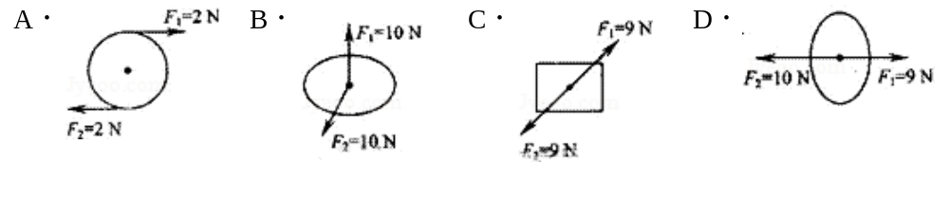
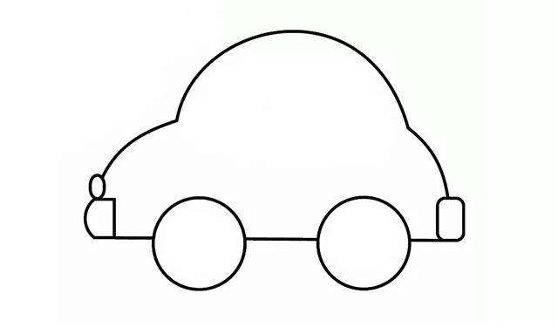
四.平衡力与相互作用力
（中考真题）1.图中，物体所受的两个力彼此平衡的是（ ）
C
知识点：平衡力——同体、等值、反向，共线
（中考真题）2.一辆汽车在水平公路上匀速行驶，下列与其相关的各对力中，属于平衡力的是（ ）
A．汽车受到的牵引力和汽车受到的阻力
B．汽车受到的牵引力和汽车受到的重力
C．汽车受到的重力和汽车对路面的压力
D．汽车对路面的压力和路面对汽车的支持力
A
支持力
牵引力
重力
牵引力 阻力
压力
知识点：平衡力——同体、等值、反向，共线

Slide 34
四.平衡力与相互作用力
3.如图所示，用电线（忽略电线重力）将电灯吊在天花板上，下述几对力中属于相互作用力的是（ ）。
A．电灯对电线的拉力和电线对电灯的拉力
B．电线对电灯的拉力和电线对天花板的拉力
C．电灯受到的重力和电灯对电线的拉力
D．电灯受到的重力和电线对电灯的拉力
A
F线对天
F天对线
相互
作用力
平衡力
F灯对线
F_{线对灯}
G

Slide 35


四.平衡力与相互作用力
4.如图所示，已知足球放在桌子上，而桌子立于地球表面。下列两个力是一对平衡力的是( )
A．足球对桌子的压力与桌子对足球的支持力
B．桌子对地球的压力与地球对桌子的支持力
C．桌子受到的重力与地球对桌子的支持力
D．足球受到的重力与桌子对足球的支持力
D
F桌对球
相互作用力
平衡力
G球
F地对桌
F_{球对桌}
G桌
F桌对地

Slide 36

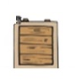
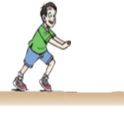
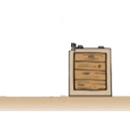
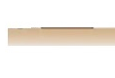
四.平衡力与相互作用力
5.如图所示，人沿水平方向推放在地面上的箱子，使其沿水平方向做匀速直线运动，下列说法正确的是( )
A．人对箱子的作用力小于箱子对人的作用力
B．人对箱子的作用力大于箱子对人的作用力
C．箱子受到的重力与箱子对地面的压力是一对平衡力
D．箱子受到的推力与地面对箱子的摩擦力是一对平衡力
D
图8
平衡力
F_{地对人}
F_{地对箱}
F_{箱对人}
f_{地对人}
f_{地对箱}
F_{人对箱}
G_{箱}
G_{人}
G_{箱}
相互作用力
F_{箱对地}

Slide 37
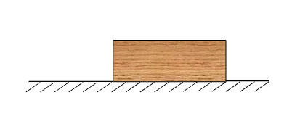
五.摩擦力
1.将小木块放在水平桌面上，小木块处于静止状态。
（1）用5N的力向右推木块，木块仍然静止。
（2）用10N的力向右推木块，木块仍然静止。
（3）用15N的力向右推木块，木块匀速直线运动。
（4）在匀速运动的情况下，将力增加到20N。
（5）在匀速运动的情况下，将力减小到12N。
（6）在匀速运动的情况下，撤去向右的推力。
分析以上情况中所受摩擦力的情况。

Slide 38
五.摩擦力
受力情况 | 水平方向受力 示意图 | 运动状态 | 摩擦力 | 摩擦力类型
F=0N
静止
f=0N
无
f=5N
F=5N
F=5N
静止
f=F=5N
静摩擦力
f=10N
F=10N
静止
f=F=10N
静摩擦力
F=10N
f=15N
F=15N
匀速直线
运动
f=F=15N
滑动摩擦力
F=15N
F=20N
f=15N
F=20N
加速运动
f=15N
滑动摩擦力
F=12N
f=15N
F=12N
减速运动
f=15N
滑动摩擦力
F=0N
f=15N
减速运动
f=15N
滑动摩擦力

Slide 39
五.摩擦力
2.叠放在一起的物体A、B，如图所示，在5N的水平拉力作用下，A、B一起在粗糙的桌面上匀速向右运动。（1）画出A的受力示意图。（2）画出B的受力示意图
F_{支}
分析：
A与B相对静止
没有相对运动趋势
A、B之间无摩擦力
A
G
A
B
F=5N
F_{支}
f_{地对B}
分析：
B相对于地面相对运动
地面给B向左的摩擦力
B
F=5N
F_{A压B}
G

Slide 40
五.摩擦力
3.叠放在一起的物体A、B，如图所示，在5N的水平压力作用下，A、B处于静止状态。（1）画出A的受力示意图。（2）画出B的受力示意图
f_{B对A}
分析：假设B没有给A一个向上的摩擦力，A受重力而下落，与A处于静止状态不符，故假设错误。
A
F_{压}
F_{B支A}
B
G_{A}
A
f_{墙对B}
F_{A压B}
分析：物体间力的作用是相互的A对B有摩擦力，
B静止故墙对B有摩擦力。
B
F_{墙支B}
f_{A对B}
G_{B}

Slide 41

五.摩擦力
（中考真题）4.小明在探究影响滑动摩擦力大小的因素时，提出了如下猜想：
猜想一：滑动摩擦力的大小与接触面所受的压力有关
猜想二：滑动摩擦力的大小与接触面的粗糙程度有关
猜想三：滑动摩擦力的大小与接触面积有关
为了验证猜想，准备了如下器材：弹簧测力计、长木板、长方体木块和砝码．
他利用上述器材进行了如下实验：
①将木块平放在长木板上组装成如图1所示的装置．匀速拉动长木板，记下弹簧测力计的示数．
②在木块上加砝码，如图2所示．匀速拉动长木板，记下弹簧测力计的示数．
完成下列任务：
（1）在图3中画出长木板被匀速拉动时（木块相对桌面静止），长木板在水平方向上的受力示意图．
（2）通过实验步骤①②可验证猜想 ．
（3）要完成对“猜想三”的验证，需在实验步骤①的基础上进一步实验，请你写出下一步的实验方案．

Slide 42
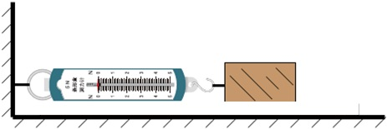
五.摩擦力
（1）在图3中画出长木板被匀速拉动时（木块相对桌面静止），长木板在水平方向上的受力示意图．
f_{物块对木板}
F_{拉}
f_{地面对木板}
分析：两个互相接触的物体，当它们相对滑动时，在接触面上会产生一种阻碍相对运动的力，这种力叫做滑动摩擦力

Slide 43
五.摩擦力
（中考真题）4.小明在探究影响滑动摩擦力大小的因素时，提出了如下猜想：
猜想一：滑动摩擦力的大小与接触面所受的压力有关
猜想二：滑动摩擦力的大小与接触面的粗糙程度有关
猜想三：滑动摩擦力的大小与接触面积有关
为了验证猜想，准备了如下器材：弹簧测力计、长木板、长方体木块和砝码．
他利用上述器材进行了如下实验：
①将木块平放在长木板上组装成如图1所示的装置．匀速拉动长木板，记下弹簧测力计的示数．
②在木块上加砝码，如图2所示．匀速拉动长木板，记下弹簧测力计的示数．
完成下列任务：
（1）在图3中画出长木板被匀速拉动时（木块相对桌面静止），长木板在水平方向上的受力示意图．
（2）通过实验步骤①②可验证猜想 ．
猜想一
分析：图₂在图₁的基础上，在木块上增加了砝码，从而增加了木块对木板的压力，故验证的是猜想一。

Slide 44
五.摩擦力
（中考真题）4.小明在探究影响滑动摩擦力大小的因素时，提出了如下猜想：
猜想一：滑动摩擦力的大小与接触面所受的压力有关
猜想二：滑动摩擦力的大小与接触面的粗糙程度有关
猜想三：滑动摩擦力的大小与接触面积有关
为了验证猜想，准备了如下器材：弹簧测力计、长木板、长方体木块和砝码．
他利用上述器材进行了如下实验：
①将木块平放在长木板上组装成如图1所示的装置．匀速拉动长木板，记下弹簧测力计的示数．
②在木块上加砝码，如图2所示．匀速拉动长木板，记下弹簧测力计的示数．
完成下列任务：
（3）要完成对“猜想三”的验证，需在实验步骤①的基础上进一步实验，请你写出下一步的实验方案．
分析：要探究摩擦力大小与接触面积的大小关系，需使压力大小和接触面的粗糙程度相同，改变接触面积的大小，可以将①中的木块侧放，拉动长木板，记录下弹簧测力计的示数，并与实验①中的示数进行比较．
答案：将①中的木块侧放，拉动长木板，记录下弹簧测力计的示数，并与实验①中的示数进行比较．

Slide 45
六.力与运动的关系
1．如图所示，重力为G的木块在水平压力F作用下，沿竖直墙壁匀速下滑，此时木块受到的摩擦力为f，下列关系式成立的是（ ）
A．f＝F B．f＝G C．f＝F+G D．f＝F―G
B
运动状态 | 是否平衡态 | 受力分析 | 受力表达式
f
匀速
下滑
受力平衡
F
f＝G
F_{支}
G

Slide 46
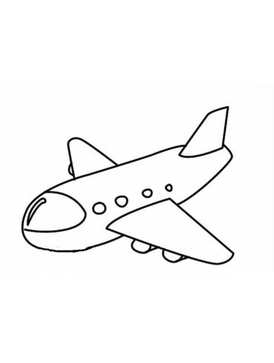
六.力与运动的关系
2．直升机沿竖直方向匀速升空时，在竖直方向上受到升力F、重力G和阻力f，下面关于这三个力的关系式正确的是（ ）
A．F＞G+f B．F＜G﹣f
C．F=G+f D．F=G﹣f
C
运动状态 | 是否平衡态 | 受力分析 | 受力表达式
F
匀速
直线
运动
平衡态
F=G+f
f
G

Slide 47
六.力与运动的关系
3．直升机沿竖直方向匀速下降时，在竖直方向上受到升力F、重力G和阻力f，下面关于这三个力的关系式正确的是（ ）
A．F＞G+f B．F＜G﹣f
C．F=G+f D．F=G﹣f
D
运动状态 | 是否平衡态 | 受力分析 | 受力表达式
F
f
匀速
直线
运动
平衡态
F+f=G
G
思路总结
根据运动状态 判断是否平衡
进行受力分析 比较各力大小

Slide 48

六.力与运动的关系
4.如图甲所示，物体受到F₁=10 N的水平拉力的作用，在水平面上做匀速直线运动，则物体A受到的摩擦力大小为_______________N；如果在物体A上面再放一个物体B，使A、B一起在水平拉力F₂作用下做匀速直线运动，则F₂____________F₁（选填“<”、“=”或 “>”）。
10
>
运动状态 | 是否平衡态 | 受力分析 | 受力表达式
 |  | 隔离法
匀速
直线
运动
F支
f=F1=10N
平衡状态
f
F1
分析：根据平衡状态，用整体法或隔离法进行受力分析，列出表达式，判断力的大小关系
G
F支=G
F支’
f’=F2
匀速
直线
运动
平衡状态
A
f’
F2
F压
F支’=G+F压
G
 |  | 整体法
F支’
f’=F2
f’
F2
F支’=GA+GB
GA+GB

Slide 49
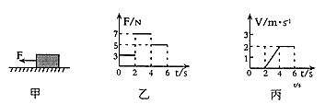
六.力与运动的关系
5.如图甲所示，放在水平地面上的物体，受到方向不变的水平拉力F的作用，其F-t和V-t图象分别如乙、丙所示，当t=3s时，物体受到的摩擦力是 N。
5
时间t/s | 运动状态 | 是否平衡态 | 受力分析 | 受力表达式 | 结论
0-2s
2-4s
4-6s
F支
静止
平衡状态
F1=3N
F₁=f=3N
F_{支}=G
0-2s静摩擦力等于拉力大小
f
G
F支
2-4s、4-6s两种情况下物体受到滑动摩擦力
因为：
压力大小、接触面粗糙程度都相同
所以：
滑动摩擦力大小相同。
f≠F2=7N
加速
非平衡态
f
F2=7N
F支=G
G
F支
匀速
直线
运动
F3=5N
f
f=F3=5N
平衡态
F支=G
G

Slide 50
